Slide 1
מזון על המאזניים
סביבה
מזון

Slide 2
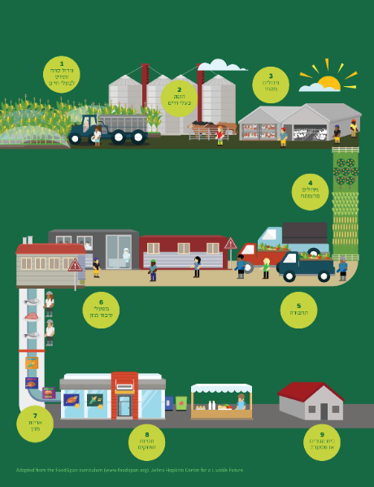
המזון שלנו – מהשדה לצלחת
גידולי שדה / הזנה לבעלי חיים
הובלה למפעל
ייצור מזון במפעל
אריזה
הובלה לחנות / מסעדה

Slide 3
הכחדת מיני בעלי חיים
זיהום מקורות המים
כריתת יערות
שימוש בחשמל במפעל/בחנות – ותרומה לפליטות גזי חממה וזיהום אוויר
הכחדת מיני צמחים
כדי לגדל בעלי חיים למאכל או כדי לגדל מזון מן הצומח צורכים שטחים עצומים ולשם כך כורתים יערות רבים בהם נמצאים בעלי חיים ייחודיים שהולכים ונעלמים.
חומרי ההדברה והתשטיפים מחלחלים למי התהום ומגיעים לנחלים ומזהמים את מקורות המים המתוקים
כדי לגדל בעלי חיים למאכל או כדי לגדל מזון מן הצומח צורכים שטחים עצומים ולשם כך כורתים יערות רבים.
כדי לגדל בעלי חיים למאכל או כדי לגדל מזון מן הצומח צורכים שטחים עצומים ולשם כך כורתים יערות רבים בהם נמצאים צמחים ייחודיים שהולכים ונעלמים.
בתהליך ייצור המזון ושימורו יש צורך בשימוש בחשמל במפעל העיבוד/אריזה/חנות. בתהליך ייצור החשמל (תחנות כח) נפלטים גזי חממה רבים.
שריפת דלק לתחבורה
פליטות גזים של בעלי החיים
שימוש בחומרי הדברה הגורמים לזיהום הקרקע ומקורות המים
ניצול כמויות גדולות של מים
הפרשות בעלי החיים
בעלי החיים הגדולים (פרות, כבשים וחזירים) פולטים גזים לאוויר המצטברים ולהם השפעה משמעותית על שינויי האקלים
במהלך חייהם של בעלי החיים בתעשיית הבשר, יש להשקותם בכמויות אדירות של מים.
גידול מזון מן הצומח בשטחים חקלאיים מצריכים השקייה אדירה
בתהליך ייצור המזון יש צורך בשינוע בלתי פוסק של המזון למפעל/לחנות/שינוע המזון עבור בעלי החיים וכו'.
בשדות חקלאיים בהם מגדלים מזון יש שימוש אינטנסיבי בחומרי הדברה שמחלחלים לקרקע ומזהמים את מקורות המים
בעלי החיים מייצרים כמויות אדירות של הפרשות (צואה ושתן) היוצרים תשטיפים
פגיעה בקרקע (סחף קרקע)
פליטות של גזי חממה
סחף קרקע נגרם מכריתת יערות וחקלאות אינטנסיבית.
גזי החממה נפלטים ממפעלים, תחנות כוח, פליטות גזים של בעלי חיים, כריתת יערות, תחבורה ועוד.

Slide 4
מהי התעשייה ההרסנית ביותר לכדור הארץ?

